Slide 1

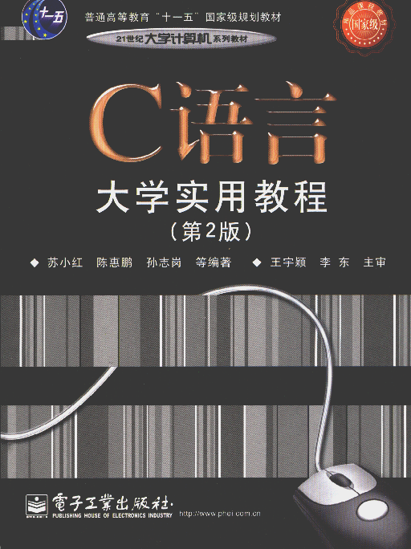

C语言大学实用教程
——教材及教辅简介
苏小红 陈惠鹏 孙志岗
http://book.sunner.cn

Slide 2

简介
充满趣味性和实用性的大学C语言教材
  国家精品课程使用教材
  大学各专业公共课教材
  全国计算机等级考试参考书
  ……
提供全部源代码和教学课件

Slide 3
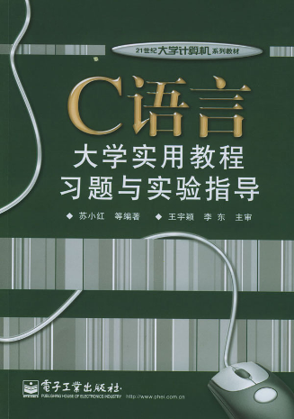
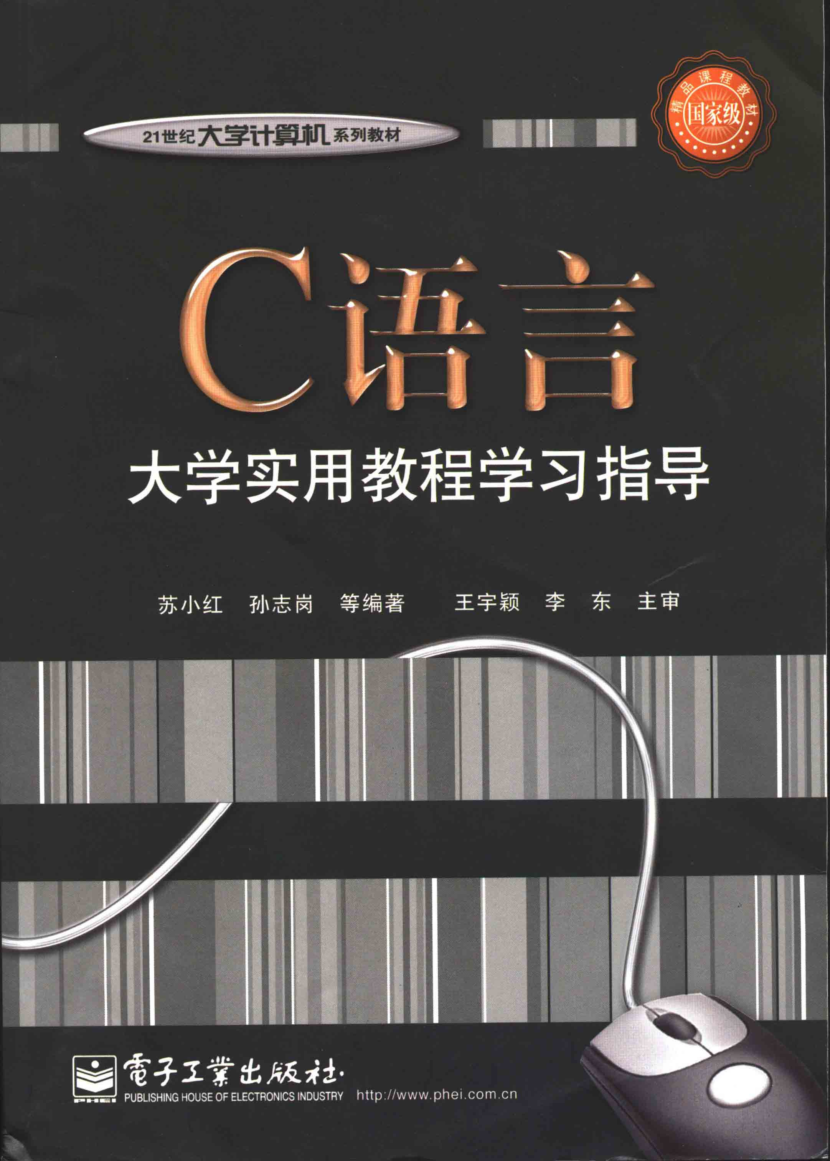
简介
配套教材
  《C语言大学实用教程学习指导》
提供全部源代码和教学课件

Slide 4
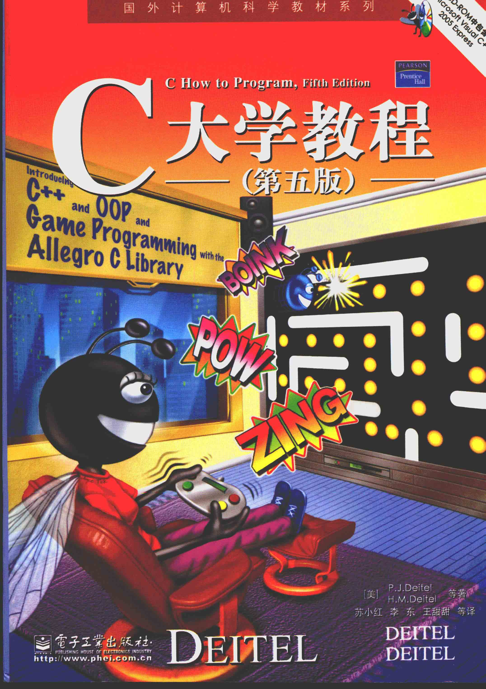
简介
配套外版翻译教材
  C大学教程（第5版）
  C How to program, Fifth Edition
  P. J. Deitel, H.M. Deitel等 编著
  苏小红，李东，王甜甜等 翻译

Slide 5

特点
对象：
  程序设计的初学者
  想更深入了解C语言的人
行文：
  每章开头有内容关键词和难点提示
  以把问题讲清楚、讲明白、讲透彻，又不累赘为目标
  例题一题多解，由浅入深，强化知识点、算法、编程方法与技巧
软件工程：
  测试、调试与排错
  健壮性和代码风格
  结构化与模块化
求新：
  把程序设计领域最新、最有价值的思想和方法渗透到古老的C语言中，赋予C语言一个焕然一新的面貌

Slide 6

目录
第1章 程序设计ABC
第2章 数据类型、运算符与表达式
第3章 简单的C程序设计
第4章 程序的控制结构
第5章 函数
第6章 数组
第7章 指针
第8章 结构体与共用体
第9章 函数的高级应用
第10章 文件操作
第11章 C程序设计常见错误及解决方案

Slide 7
在线购买
第二书店
  http://www.dearbook.com.cn/book/viewbook.aspx?pno=TS0023657
搜狐商城
  http://store.sohu.com/DetailRate.jsp?autoid=84835
当当网
  http://www.dangdang.com/product_detail/product_detail.asp?product_id=8894043
华信教育资源网
  http://edu.phei.com.cn/search/bookinfo.asp?bookcode=TP000720%20&booktype=main
华储网
  http://www.huachu.com.cn/itbook/itbookinfo.asp?lbbh=BB01764516
三联书店、SoBook、拓普书城、蔚蓝网络书店、昆明新知图书城……

Slide 8
媒体报道
“兼趣味性和实用性于一体，
是一本优秀的大学教程”
——《中华读书报》

Slide 9
读者评论精选
“教材立意高、取材新，“把C语言从应试课程转变为实践工具”的理念，尤为难能可贵”
——长春理工大学光电信息学院副院长 苗长彦
“写得是由浅入深,条理清楚,重点突出,环环紧扣，……，废话不说,废题不讲.使我们在教学中不用跳过一些章节而是由前到后顺序讲来,学生预习和复习也轻松许多”
——湖北鄂东职业技术学院 张胜芳
“感谢你们能写出如此优秀的书籍。我看主要有四个优点，
1.对程序的输出结果非常详尽
2.通过对程序进一步要求对程序内容的优化
3.整书都体现了软件工程对程序设计的要求
4.行文轻松而富有激情”
——22893065@qq.com

Slide 10
读者评论精选
读了你的《c语言大学教程》一书受益很深，使我深深喜欢上了这本书，也爱上c语言
——湖北黄石锻压机床厂 何泽群
“您的书是循序渐进地讲述内容，且有大量习题和一题多解，感觉思路非常正确且开阔，同学们也感觉这本书不错”
——重庆邮电学院谢竞博
“太有特色了，……，真精彩，带了很强的人文气息”
——哈尔滨工业大学理学院学生 王湜
“确实相当不错，……，特别是皆如scanf详细解介,找bug技巧,及最后的常见问题汇总,这是我认为这本书最出色的地方,当然还有很好的程序结构,及注释”
——纯C论坛站长 谢煜波

Slide 11
读者评论精选
“……这本教材的特点是：行文流畅、诙谐有趣，打破了传统理工类教材缺乏人文气息的现状，精心选例，例题既体现了知识的运用又有趣味性，而且注意前后的循序渐进；现代编程风格良好，通过C语言展现了面向过程的程序设计方法；教材非常强调查错、排错及调试的使用，有利于学生提高实际动手能力。……”
---南京邮电大学教师朱立华
你们编著的21世纪大学计算机系列教材《C语言大学实用教程》内容详实，深入浅出，兼趣味性与知识性于一体，……，我认为该教材在众多的C语言类教材中独领风骚，是一本不可多得的好教材……
--太原理工大学教师马建芬

Slide 12
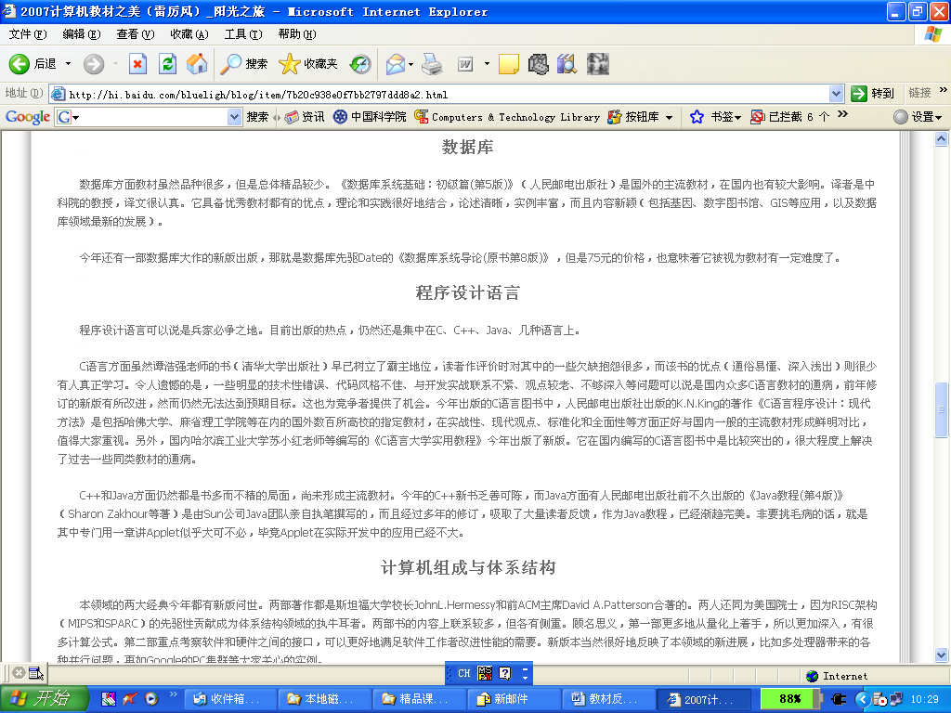
读者评论精选

Slide 13
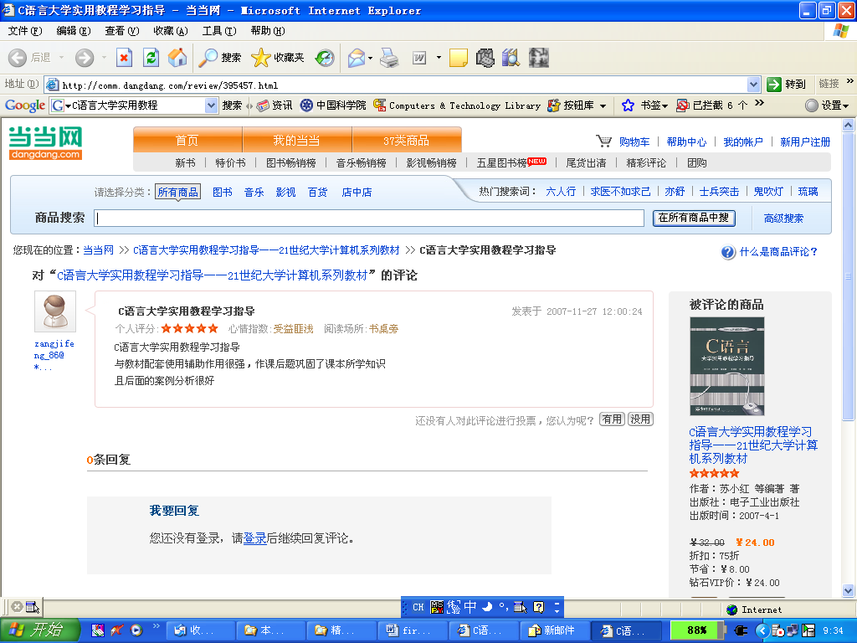
读者评论精选

Slide 14
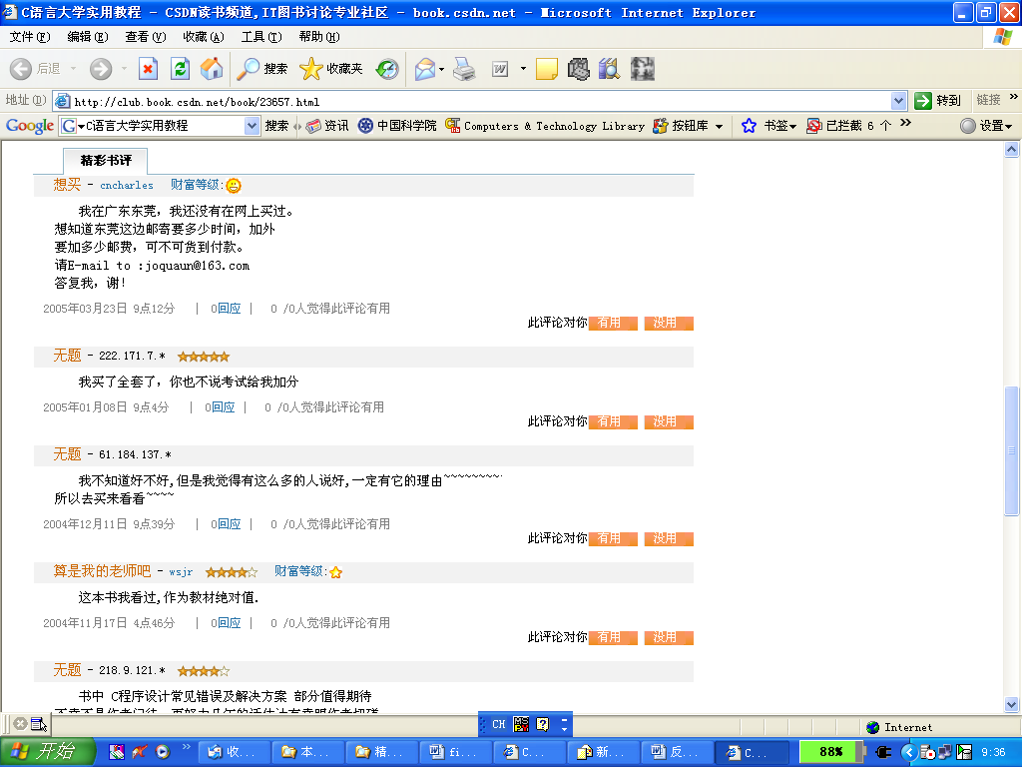
读者评论精选

Slide 15
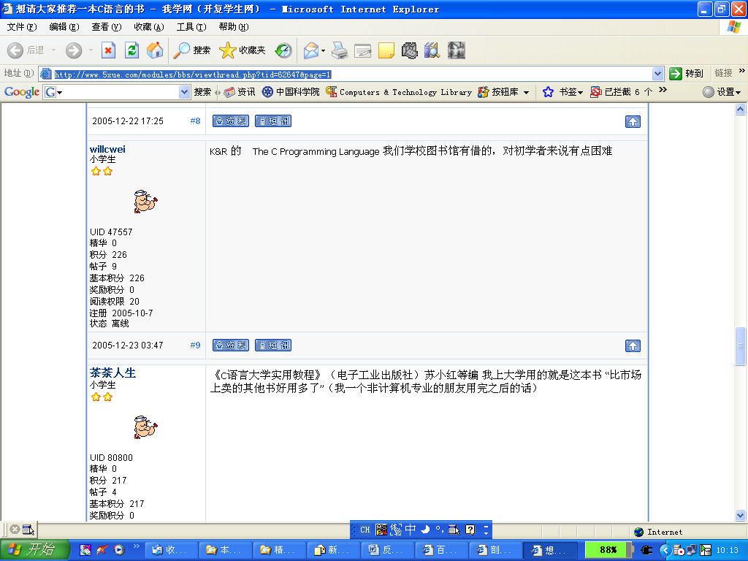
读者评论精选

Slide 16
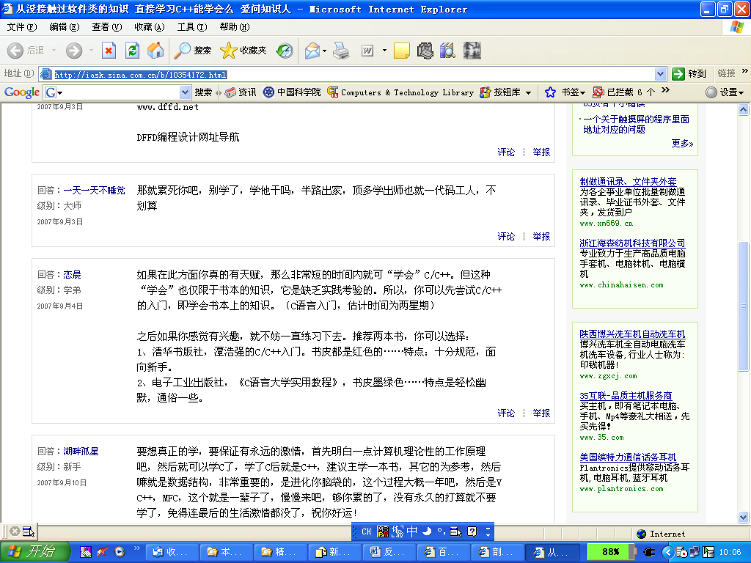
读者评论精选

Slide 17
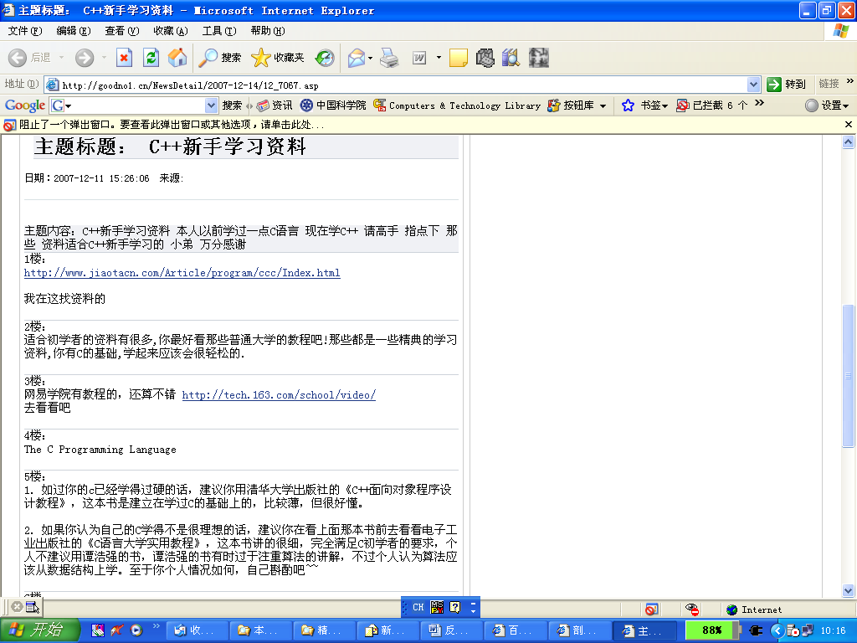
读者评论精选

Slide 18
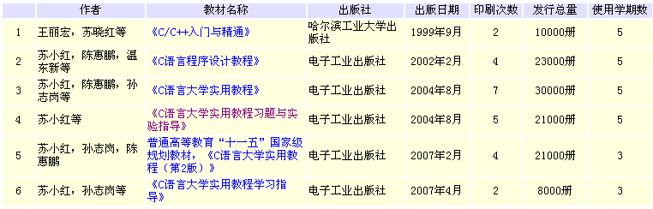
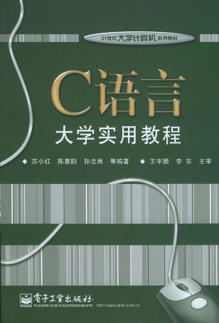
出版情况

Slide 19
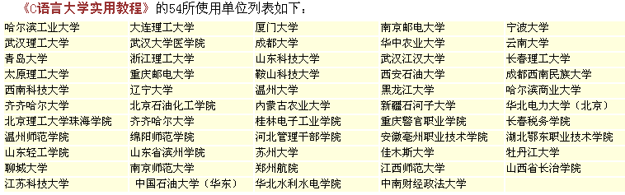
教材使用单位

Slide 20
网上下载本教程课件的单位
天津科技大学
重庆正大软件学院
海南创新商业学校
长春税务学院
重庆市潼南县闇公职业中学
四川省成都科力职业技术学校
湖南大学
华中科技大学
武汉大学
北京师范大学
内蒙古农业大学
西安石油大学
湖北省钟祥市职业高中
武汉大学医学院
华北电力大学
重庆警官职业学院
齐齐哈尔大学
武汉理工大学
东北林业大学
华中农业大学
番禺职业技术学院
江西九江学院
厦门大学
云南大学信息学院
温州师范学院
西南科技大学

Slide 21
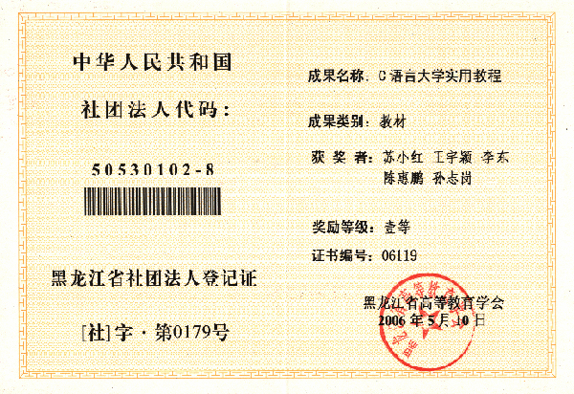
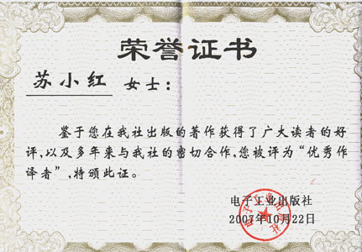
获奖情况

Slide 22
教辅系统
软件著作权专利：C语言编程题考试自动评分系统该系统
向作者提供教材使用证明和软件使用协议的教学单位，均可免费获得该系统的使用权
有需要者请与作者（sxh@hit.edu.cn）联系

Slide 23
作者简介及联系方式
苏小红，女，博士，教授，硕士生导师，sxh@hit.edu.cn，办公电话：0451-86412824
陈惠鹏，男，在职博士，副教授, chp@ir.hit.edu.cn，办公电话：0451-86415426
孙志岗，男，在职博士，讲师, sun@hit.edu.cn，办公电话：0451-86414495

Slide 24
诚挚期待您的反馈意见

